Slide 1
Навчання грамоти
Читання
Букварний період
Урок 67
Буквосполучення ьо. Читання складів, слів, речень і тексту з вивченими літерами

Slide 2
Налаштування на урок. Вправа «Шляпа»
Розглянь капелюшки. Який з них тобі хотілося б надягти? Чому?

Slide 3
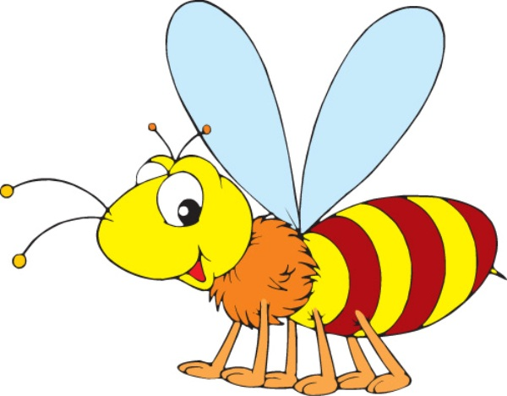
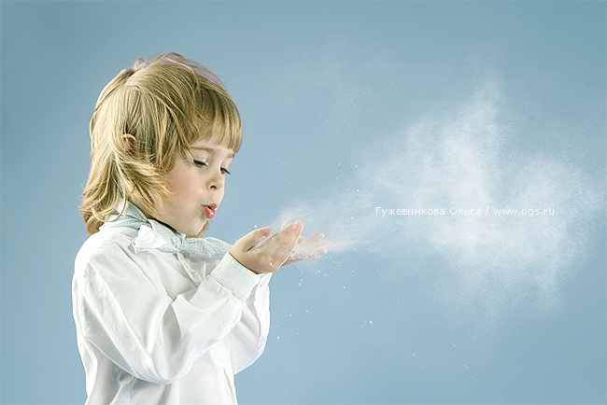
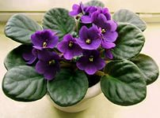
Вправи на постанову дихання
Бджола
Здмухнути пил
В квітковому магазині
Зроби глибокий вдих і на видиху здмухуй пил з рук до тих пір поки не закінчиться повітря.
Уяви, що ти в магазині квітів і відчуваєш чудовий аромат квітучих рослин. Зроби голосно вдих носом і видих ротом (2 – 3 рази).
Повтори прислів’я на одному мовному видиху:
Бджола мала, а й та працює.
Тримаємо дихання до кінця фрази.

Slide 4
Пригадай слова
 |  | л | ь
 |  | л | ь
 |  | л | ь
 |  | л | Ь
 |  | л | ь
с | і | л | ь
б | і | л | ь
м | о | л | ь
р | о | л | ь
р | у | л | ь
д | е | н | ь
п | е | н | ь
т | і | н | ь
к | і | н | ь
 |  | н | ь
 |  | н | ь
 |  | н | ь
 |  | н | ь

Slide 5
Визнач кількість звуків у словах
Назви слова, в яких: 1 склад, 2 склади
шість
день
Булька
6
5
4
3
Чи однакова кількість букв і звуків в цих словах? Поясни, чому звуків менше?
олень
мальва
біль
сіль
пальма
роль

Slide 6
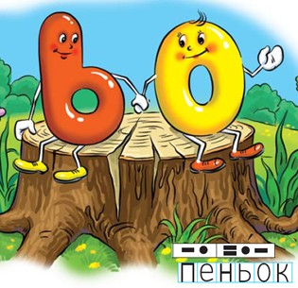
Повідомлення теми уроку
Сьогодні на уроці читання ми будемо читати слова з буквосполученням «ьо»,
будемо удосконалювати вміння читати слова
та речення,
працювати з прочитаним твором.
Розглянь малюнок.
Розкажи, що роблять
букви ь та о.
Назви звуки в слові пеньок.

Slide 7
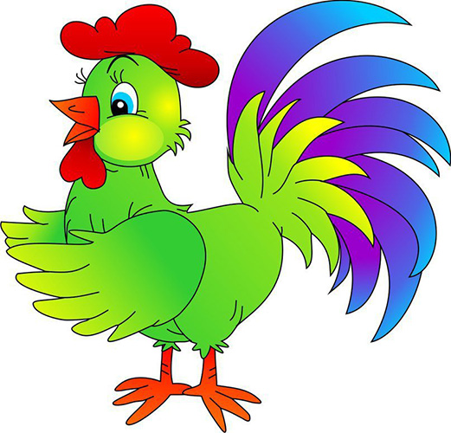
Допоможи півнику прочитати
но
ньо
со
сьо
ло
льо
до
дьо
Який висновок можна зробити?
Побудуй звуковий аналіз слова сльози, сьомий

Slide 8
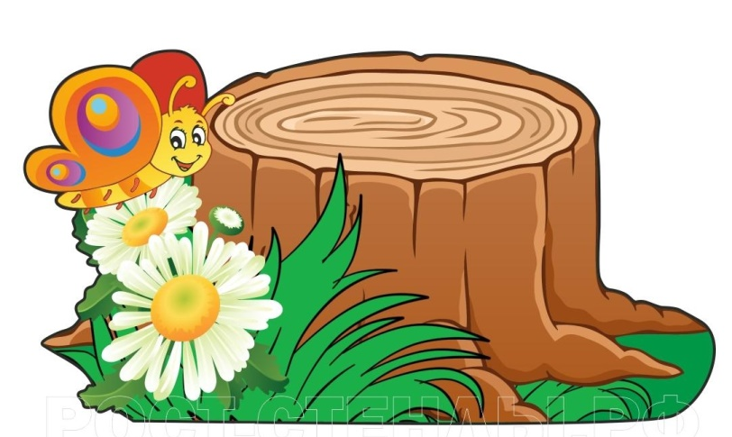
Спускайся з гірки, читаючи речення
Сьогодні гарний деньок.
Ми у літньому лісі.
Ось старий пеньок.
На нього сів кольоровий метелик.
Але ж пеньок не квітка?
Підручник, сторінка
24

Slide 9
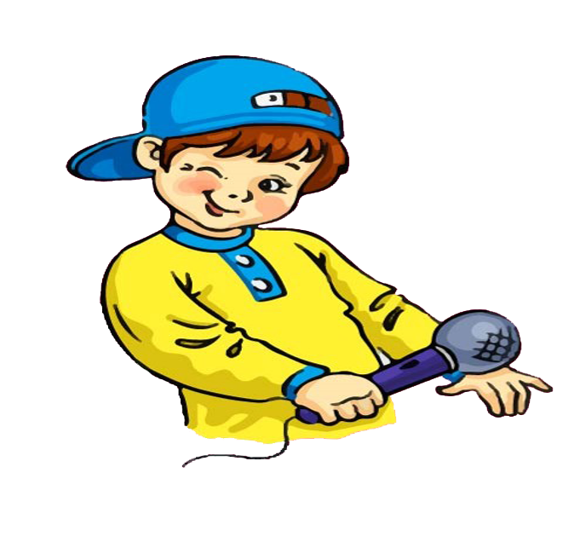
Прочитай текст. Придумай заголовок
У Петрика тато льотчик. Сьогодні у нього тренувальні польоти. Петрусь також мàрить літаками. Він виросте і стане льотчиком.
Як ти розумієш слова тренувальні польоти, марить літаками?
Про кого розповідається в тексті?
Ким мріє стати Петрик?
Придумай заголовок до тексту.
Підручник, сторінка
24

Slide 10
Прочитайте разом зі Щебетунчиком
Ень-ень-ень — сьогодні гарний день.
Ри-ри-ри — барвисті кольори.
Ва-ва-ва — дорога польова.
Ок-ок-ок — сіли на пеньок.
Підручник, сторінка
25

Slide 11
Вправа «Входження в малюнок»
Хто зображений на ілюстрації?
Що тримають діти в руках?
Яка подія зображена?
Який настрій у дітей?
Як ти гадаєш, про що йтиметься у тексті?
Підручник, сторінка
25

Slide 12
Прочитай текст
У Льоні іменини
У маленького Льоні сьогодні іменини. До нього прийшли друзі. Вони принесли різні подарунки.
Івась подарував Льоні мильні бульбашки. Вони були легенькі і вільно плавали в повітрі. Олесь приніс альбом і кольорові олівці. Аліна подарувала іграшкову карусель. Мишко — повітряні кульки. А Петрусь приніс справжнісінький бінокль.
Мама Льоні запросила гостей до столу і пригостила пирогом.
Діти задоволено смакували.
Підручник, сторінка
25

Slide 13
Вправа «Запитання до тексту»
Про що розповідається в тексті?
Хто прийшов до Льоні на іменини?
Які подарунки принесли друзі?
Що зробила мама Льоні?
Придумай свій заголовок до тексту.
Як ти відзначаєш свій день народження?
Чи полюбляєш дарувати подарунки іншим?

Slide 14
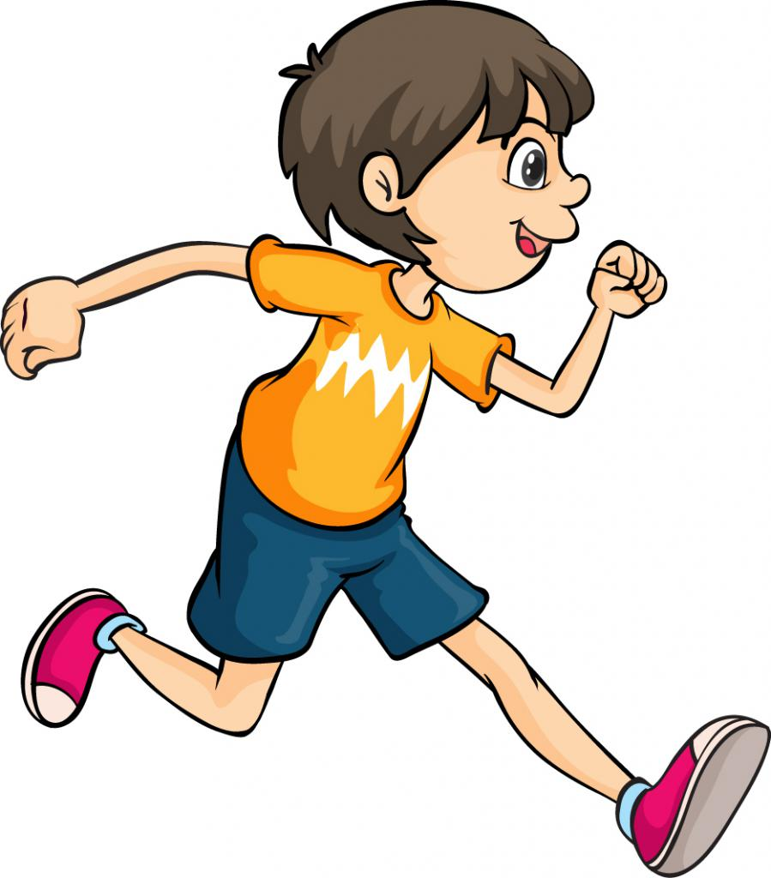
Гра «Словарні доганялки»
маленький
друзі
Льоня
вільно
альбом
мильні
карусель
Петрусь
бульбашки

Slide 15
Мовні ігри
осінь — весна вузькі —
день — маленьке —
близько – низько –
широкі
Назви слова «навпаки»
ніч
велике
далеко
високо
Зміни слова за зразком
пень — пеньок колір —кольори
день — політ —
лід –
деньок
польоти
льодок

Slide 16
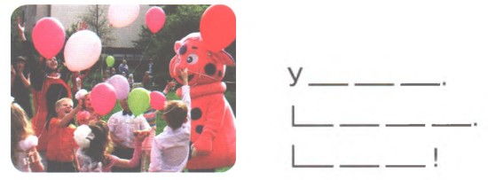
Робота в зошиті
Склади речення за світлиною і схемами
З’єднай стрілочками частини слів
Льо ри
Сльо к
Кольо н
Польо зи
Пеньо ти
Зошит, сторінка
61

Slide 17
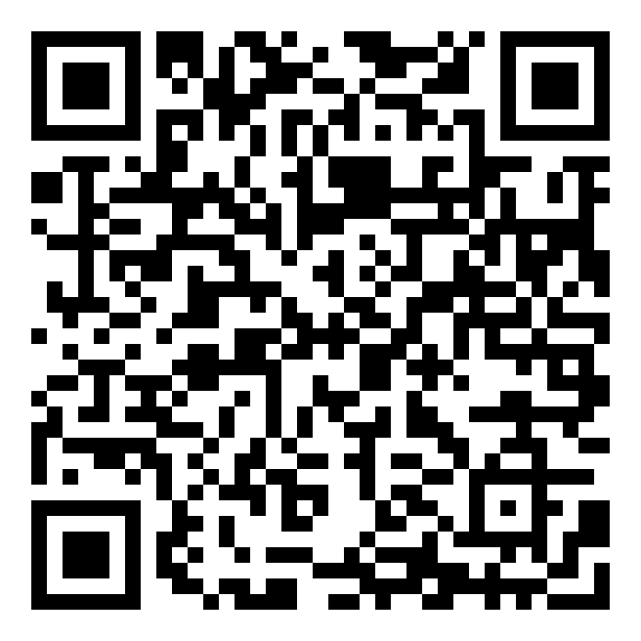
Сьогодні
Online завдання
28.01.2024
Відскануй QR-код або натисни жовтий круг!

Slide 18
Метод “Шляпи де Боно”
Інформація. Що мені відомо про буквосполучення «ьо»?
Логічний позитив. Для чого люди використовують слова?
Критика. Назви слова, що пишуться з літерами «ьо».
Почуття та інтуїція. Навіщо потрібно знати всі літери в абетці?
Креативність. Що означає слово льодок?
Управління процесом. Навіщо мені потрібні знання, здобуті сьогодні на уроці?

